Slide 1
בדיקות כדאיות כלכלית
מכללת אפיקי ידע
נייד: 0524376396 מייל zechariaz@gmail.com
מרצה: ד"ר ציוני זכריה

Slide 2
בדיקת כדאיות הכלכלית של פעולות שימור האנרגיה
הפרדיגמה של עלות צריכת החשמל
השוואה בין העלות של השכבות בחברה.
מה מחייב מצב אבסורדי זה.
הסיבות להתערבות רשות ממלכתית.
א. הוצאות גדולות מדי למעוטי היכולת.
ב. פגיעה באיכות הסביבה הנובעת מזיהום האטמוספירה בגלל צריכה שלא מחויבת המציאות של חשמל.
לכן: יש הניע תהליך של חסכון באנרגיה ושימורה.
הבה ונראה את הכדאיות הכלכלית בנקיטה בפעולות לשימור האנרגיה.

Slide 3
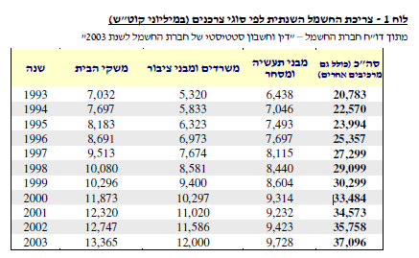
בדיקת הכדאיות הכלכלית של פעולות שימור האנרגיה
ראשית נראה את הנתונים של צריכת החשמל בישראל במהלך 10 שנים (לשם הוכחת הכדאיות הכלכלית אתמקד במשקי הבית.
מנתונים אלה ניתן ללמוד שצריכת החשמל של משקי הבית עומדת על כ-30% מכלל
צריכת החשמל במשק. הבה ונראה מיהם מכשירי החשמל שזוללים חשמל רב.

Slide 4
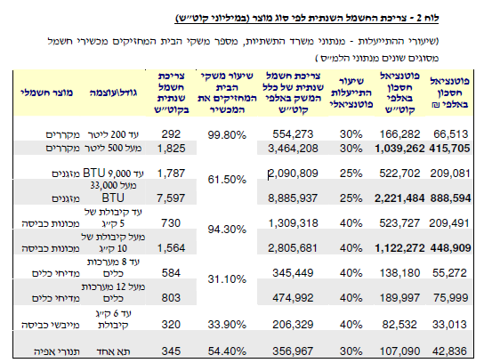
בדיקת כדאיות הכלכלית של פעולות שימור האנרגיה -המשך
בלוח 1 הוצגה ההתפלגות של צריכת החשמל הכללית. אבל כדי לבחון את הכדאיות הכלכלית של פעולות שימור האנרגיה יש להציג את שעור צריכת החשמל על פי סוג המוצר.
מטבלה זו נראה שמכשירי החשמל הדומיננטים ביותר מבחינת צריכת חשמל הם המזגנים. ולכן יש להחליף אותם בהקדם. ולכןיש לבחון את הכדאיות הכלכלית של הגריטה של מכשירי חשמל אלה (להסביר מהי גריטה).

Slide 5
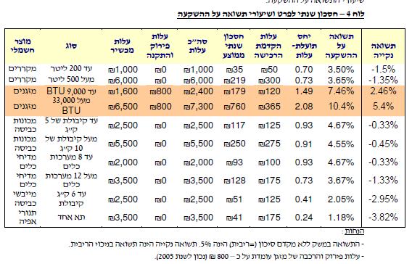
בדיקת כדאיות הכלכלית של פעולות שימור האנרגיה
בחינת הכדאיות הכלכלית של גריטת מכשירי חשמל.
גריטת מכשירי חשמל היא אחת הדרכים המעשיות להשגת חסכון ויעילות בשימוש באנרגיה.
הבה ונראה את הכדאיות בגריטת מכשירי חשמל של משקי הבית. ואת מידת החסכון המתקבל מתוכנית זה קרוי IEV הדבר בא לידי ביטוי בהקטנת העלויות להפקת החשמל ואיתו הקטנת הפגיעה באיכות הסביבה. הטבלה הבאה מציגה את פוטנציאל החסכון השנתי של מכשירי החשמל הכבדים.

Slide 6
היוון – ערכים פיננסים
הגדרה:
זהו תהליך ההמרה של ערך כספי נוכחי לערך כספי עתידי:
פעולת ההיוון היא הפיכה ולא התחייבות חוזית להון.
השימוש בתורת היוון: במקרים רבים, משתמשים במושג היוון כאשר מתכוונים בעצם לערך הנוכחי.
היוון למעשה הוא חישוב הערך הקשור בזמן והנוגע לכסף (Time value of money) בכל אחת מהדרכים הבאות:
א. חישוב הערך הנוכחי של סכום שאמור להתקבל בעתיד.
פעולה זו היא פעולה שלוקחת בחבון את הרווחים שיוצרת הריבית (להסביר) לאורך זמן. בין שמדובר בסכום חד-פעמי ובין שמדובר בסכום המתקבל בתשלומים לאורך זמן. דוגמה:
מינהל מקרקעי ישראל מבצע היוון של דמי חכירה שנתיים (או היוון במגורים בקרקע עירונית). בהיוון משלם החוכר בהווה בתשלום חד-פעמי את דמי החכירה עבור כל תקופת החכירה ובכך פטור הוא מלשלם כל שנה את דמי החכירה (ואף אגרות נוספות מסוימות שמטיל המנהל).
ב. חישוב הערך העתידי של סכום קיים בהווה. לדוגמה, חישוב סך הרווח הצפוי להתקבל מהשקעה בהווה בפירמה.

Slide 7
היוון – ערכים פיננסים
המעבר מערך נוכחי לערך עתידי
מעבר מתבצע באמצעות הכפלה וחלוקה במקדם היוון על כל יחידת זמן, שהוא בעצם 1 ועוד גובה הריבית (לדוגמה, אם הריבית היא 3% לשנה, מקדם ההיוון יהיה 1.03 במונחים שנתיים). מקדם ההיוון מייצג את התקבול במונחי כסף הנובע מהזמן, אך גם את הסיכון אם יש בהשקעה או בהלוואה.
היוון בחשבונאות משמעותו אחת מאלה:
הפיכת עתודות כספיות (או קרנות) להון מניות במאזן. (Market capitalization)
רישום של הוצאה שוטפת כהוצאה לטווח ארוך או כנכס הוני.

Slide 8
ערך נוכחי
ערך נוכחי/ערך מהוון - PV
הוא הערך בהווה של סכום כסף (או זרם תשלומים) שאמור להתקבל במועד כלשהו בעתיד.
הערך הנוכחי נמוך מן הערך בעתיד בשיעור הריבית המצטברת במשך אותה תקופה (תשואה), הפרש זה נותן את ערך הכספי שנוצר במהל הזמן. מציאת הערך הנוכחי מתבצעת על ידי היוון.
שימוש: הערך נוכחי הוא אחד מכלי העבודה המרכזיים בתורת המימון העוסקת, בין השאר בבחירה בין אלטרנטיבות כשמדובר בהשקעה או במימון, ובתורת האקטואריה העוסקת בפתרון בעיות כלכליות בהן משולבים מצבי אי-ודאות תוך שימוש בטכניקות מתמטיות וסטטיסטיות.

Slide 9
ערך נוכחי -המשך
כללי
מציאת הערך הנוכחי PV של סכום עתידי FV, או היוון, היא "ניכוי" הריבית שמתווספת על הסכום PV עד המועד העתידי.
במלים אחרות, ערכו הנוכחי של הסכום העתידי FV הוא הסכום בהווה PV, שאם יצבור ריבית עד המועד העתידי, ישווה ל FV. אם נסמן את גורם התוספת ב- 1/G, אזי כדי ל"נכות" תוספת זו, מחלקים את הסכום בתוספת זו, או באופן שקול מכפילים בגורם: .
דוגמה:
כאשר הריבית המתווספת היא מהסוג ריבית דריבית: . חישוב הערך הנוכחי יתבצע על ידי הכפלת הסכום העתידי בגורם:

Slide 10
ערך נוכחי -המשך
חישוב הערך הנוכחי עבור סכום אחד
על מנת למצוא את הערך הנוכחי של סכום כסף אחד שצובר ריבית, משתמשים בנוסחה הבסיסית:
PV - ערך נוכחי FV - ערך עתידי R - ריבית n - מספר תקופות צבירת ריבית

Slide 11
ערך נוכחי -המשך
חישוב הערך הנוכחי עבור סדרת סכומים
התהוות ערך נוכחי עבור סדרת סכומים (10%R=)
כאשר מפקידים סכום קבוע בסוף כל תקופה, הנוסחה לחישוב הערך הנוכחי היא:
PV - ערך נוכחי p - סכום ההפקדה התקופתית הקבועה R - ריבית n - תקופות
נוסחה זו נובעת ישירות מהנוסחה לחישוב סכום של סדרה הנדסית.
הגורם: , נקרא גם "מקדם ערך נוכחי מצטבר" (מ.ע.נ.מ).

Slide 12
ערך נוכחי -המשך

Slide 13
ערך נוכחי -המשך

Slide 14
ע.נ.נ
ערך נוכחי נקי (ע.נ.נ)
בראשי תיבות: ענ"נ; או באנגלית: Net Present Value NPV- הסך המהוון של סדרת זרמי מזומנים עתידיים, הוצאות והכנסות.
במילים אחרות, כמה שווה היום סך הסכומים שיתקבלו בעתיד כאשר מהוונים את הסכומים לפי הריבית העתידית של כל תקופה.
במימון, נושא זה בא לידי ביטוי, על ידי חישוב תגמולים שיתקבלו בעתיד, דוגמה ממכונה, על פני השווי של אותה מכונה היום, וזה מסייע בשיקול האם למכור את המכונה או להשאירה.

Slide 15
ערך עתידי -FV
ערך עתידי
הוא הערך שאליו יגיע בעתיד, סכום כסף המופקד עתה בפקדון נושא ריבית.
הערך העתידי גבוה מן הערך בהווה בשיעור הריבית המצטברת במשך אותה תקופה.
ערך עתידי הוא אחד מכלי העבודה המרכזיים בתורת המימון העוסקת, בין השאר בבחירה בין אלטרנטיבות של השקעה או מימון.

Slide 16
ערך עתידי - המשך
חישוב הערך העתידי
מציאת הערך העתידי של סכום בהווה, היא הוספת גורם הריבית המצטברת לסכום זה עד לסוף תקופת ההתחייבות.
באופן מתמטי הפעולות הן:
יש להכפיל את הסכום הנוכחי PV בגורם הריבית R לקבלת הערך העתידי FV.

Slide 17
חישוב ערך עתידי
חישוב הערך העתידי עבור סכום חד פעמי
כאשר מבקשים למצוא את ערכו העתידי של סכום חד פעמי מהיום, יש להתחשב באופן צבירת הריבית.
בריבית פשוטה - r
כאשר הערך העתידי מחושב לפי ריבית פשוטה, הנוסחה היא:
FV - הערך עתידי PV - ערך נוכחי r - שיעור הריבית t - תקופת הצטברות הריבית (בדרך כלל נמדד בשנים)

Slide 18
חישוב ערך עתידי

Slide 19
חישוב ערך עתידי
פתרון

Slide 20
החזר השקעה
החזר על השקעה
"החזר על השקעה" (הידוע גם בקיצור האנגלי ROI‏ - Return on Investment או כ-ROR‏ - Rate of Return- הוא מדד כלכלי להערכת הכדאיות של פעולה הכרוכה בהשקעת כסף, זמן או משאבים אחרים. על ידי השוואת כמות ההכנסה המתקבלת ביחס לעלות ההשקעה, המדד משמש גם להשוואה בין חלופות ההשקעה השונות העומדות בפני ארגון.
חישוב המדד מתבצע באמצעות חישוב הרווח מההשקעה חלקי עלותה.

Slide 21
החזר השקעה - המשך
הן הרווח והן העלות אינם בהכרח נתונים ריאלים - כסף
דוגמה
הרווח מההשקעה יכול להתבטא גם בנאמנות לקוחות או חיזוק תדמית המותג, אשר לעתים קשה לכמת במונחי הון. עם זאת, לצורך חישוב החזר ההשקעה מקובל לקבוע ערכים ריאלים גם לאלמנטים מופשטים שכאלה, כאשר הם מהווים חלק מההשקעה או מהרווח.
המדד משקף את רווחיות ההשקעה ומסייע לבחון את קצב ההתקדמות למול יעדים, מתחרים או השווקים. המדד נמצא בשימוש עסקים רבים והפך לכלי נפוץ בכלכלה המערבית. נהוג לבחון את החזר ההשקעה כאשר מתכננים להשקיע בפרויקטים כגון:
פיתוח מוצר.
חדירה לשווקים חדשים (בחירה בין מנועי צמיחה);
רכישת קווי ייצור.
בהתייעלות אנרגטית.

Slide 22
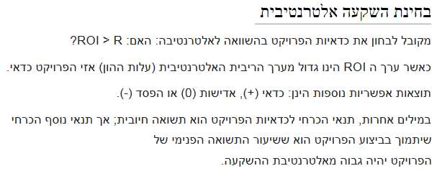
חישוב כדאיות ההשקעה

